Slide 1
NÁZEV ŠKOLY: | Základní škola a mateřská škola Bohdalov
ČÍSLO PROJEKTU: | CZ.1.07/1.4.00/21.3806
ŠABLONA: | III/2
VZDĚLÁVACÍ OBLAST: | Člověk a příroda, Zeměpis
ROČNÍK: | 7., 8.
NÁZEV MATERIÁLU: | VY_32_INOVACE_08_10Z-Střední Evropa I.
AUTOR: | Mgr. Dagmar Laštovičková
DATUM TVORBY: | Říjen 2014 | OVĚŘENÍ: | 21.10. 2014
ANOTACE: | Prezentace je určena k motivaci žáků v úvodu učiva o střední Evropě, případně při opakování tématu Evropa.

Slide 2
Střední Evropa I.

Slide 3


POLSKO

Slide 4
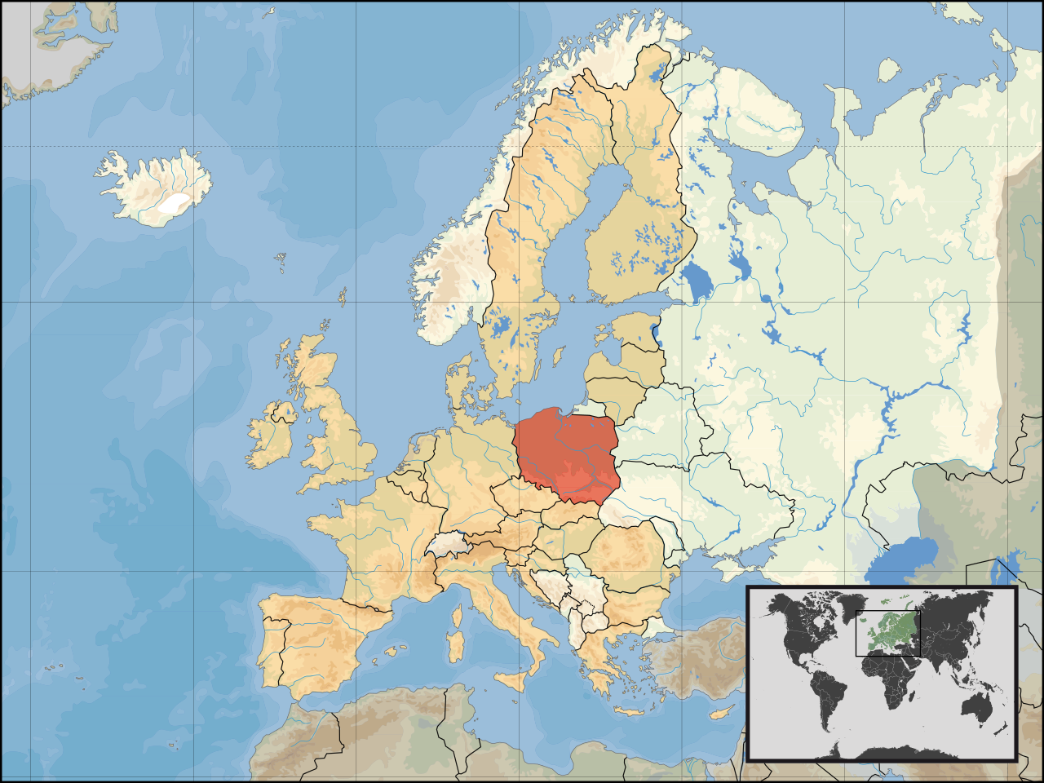

Slide 5
Základní info
Hlavní město: Varšava
Rozloha: 312 679 km²
Nejvyšší bod: Rysy (2499 m)
Počet obyvatel: 38 502 396
Jazyk: polština
Státní zřízení: parlamentní republika
Měna: Zloty (PLN)
Náboženství: římsko-katolické (89 %)

Slide 6
Zajímavosti
Poničení měst ve 2. sv. válce
Na severu státu přístavy u Baltského moře – Gdaňsk, Štětín
Velká města: Krakov, Lodž, Poznaň, Varšava, Vratislav
Řeky Visla a Odra
Nížiny – zemědělství
Silné katolické náboženství, vysoký počet věřících

Slide 7
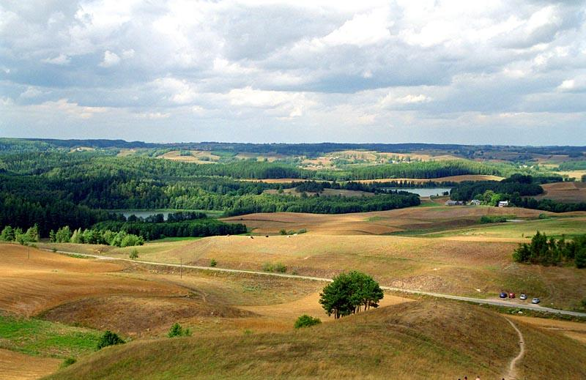
typická polská krajina

Slide 8


SLOVENSKO

Slide 9
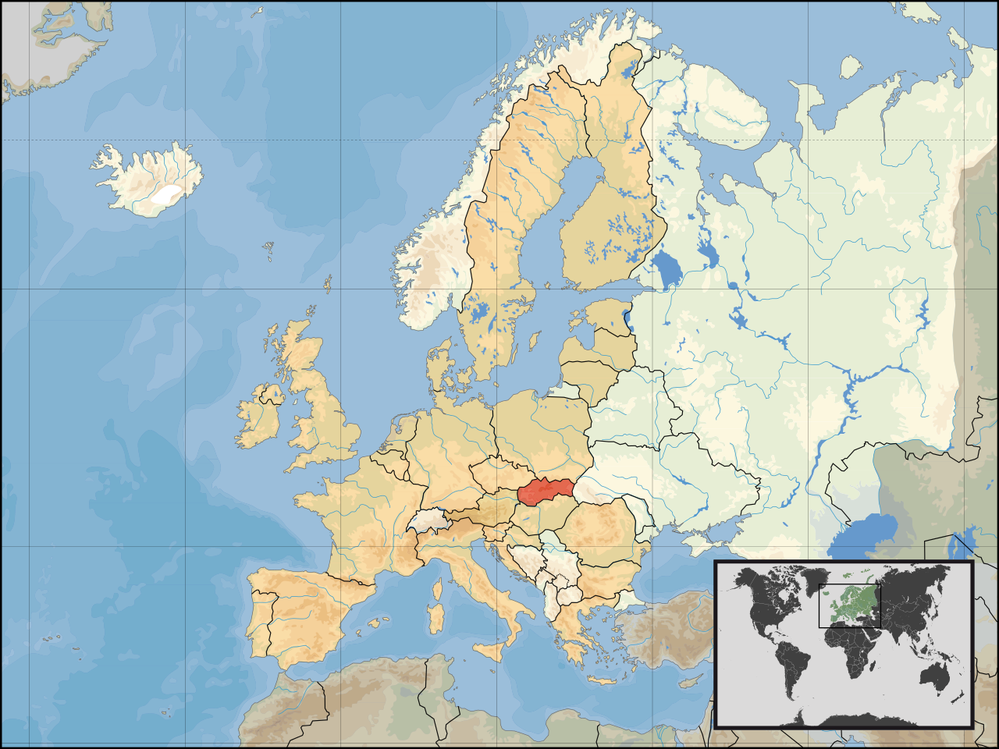

Slide 10
Základní info
Hlavní město: Bratislava
Rozloha: 49 036 km²
Nejvyšší bod: Gerlachovský štít (2 655 m)
Počet obyvatel: 5 410 728
Jazyk: slovenština (úřední),
Státní zřízení: parlamentní republika
Měna: euro (EUR)
Náboženství: římsko-katolické (62 %), protestanti (6,9 %), řečtí katolíci (4,1 %)

Slide 11
Zajímavosti
Dříve spojeno s ČR
Sever –Vysoké a Nízké Tatry, Malá Fatra, Beskydy (krásná příroda)
Jih – nížiny, termální koupaliště, vzácné prameny
Slovenský kras
Slovenský ráj
Řeky Váh a Dunaj
Problémy s maďarskou menšinou

Slide 12
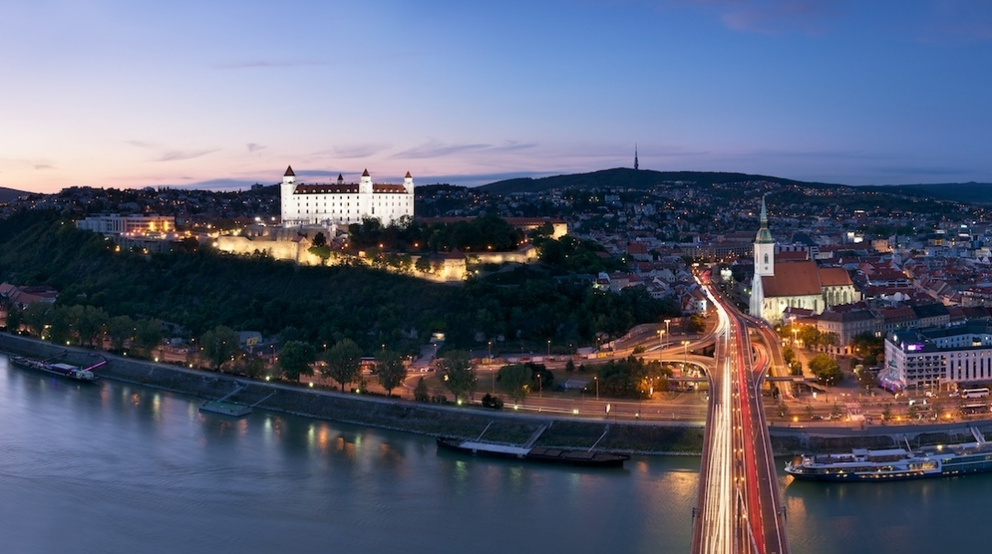
Bratislava

Slide 13
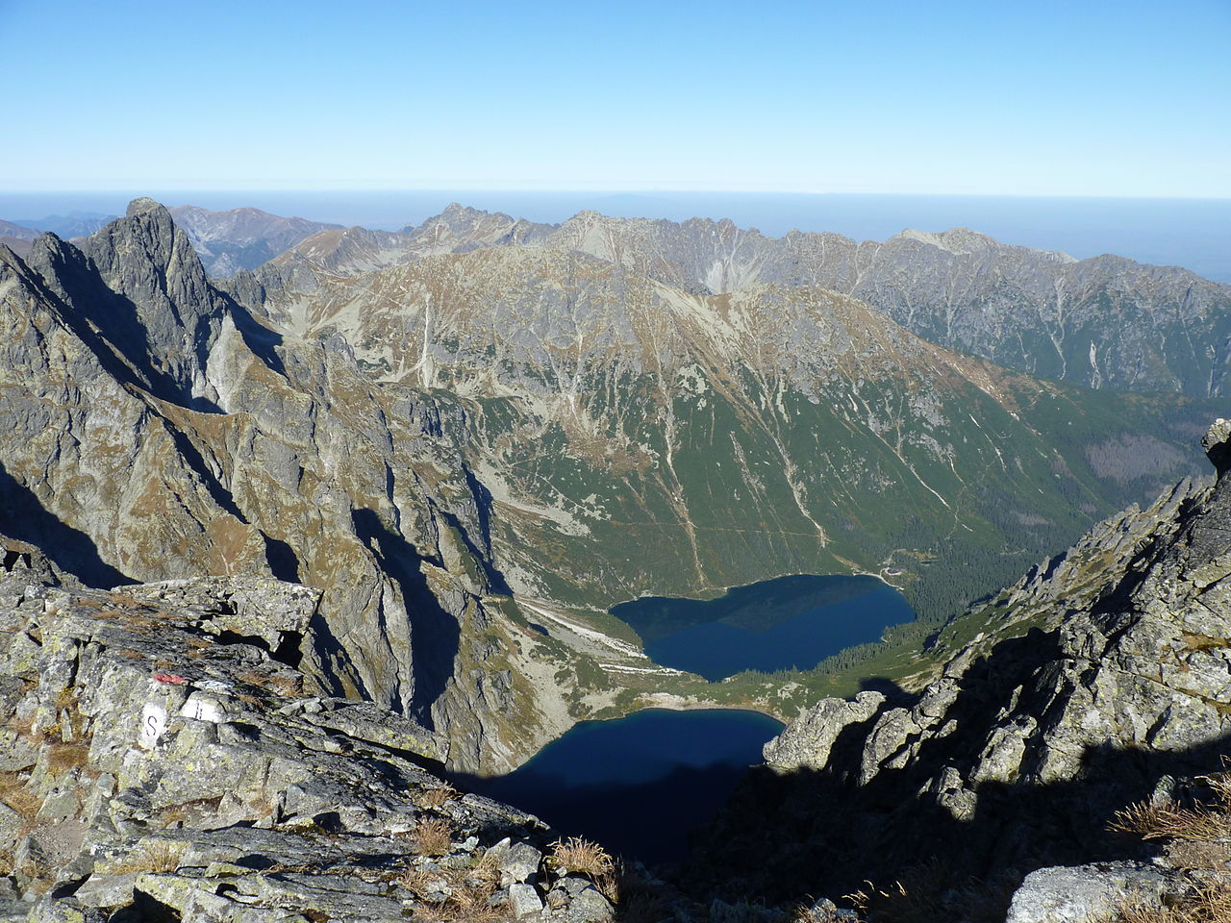
Vysoké Tatry

Slide 14


MAĎARSKO

Slide 15
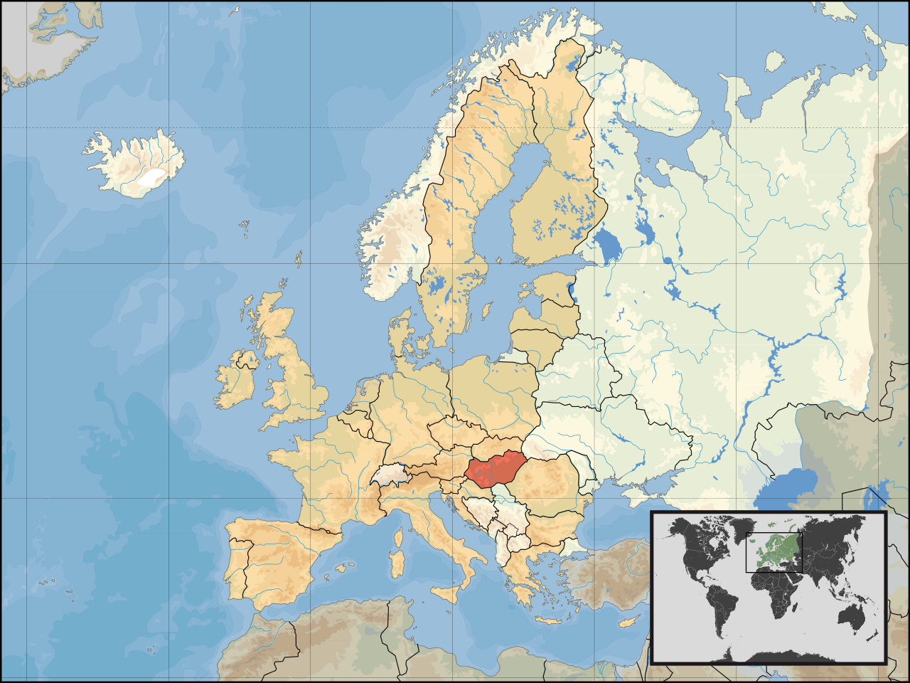

Slide 16
Základní info
Hlavní město: Budapešť
Rozloha: 93 030 km²
Nejvyšší bod: Kékes (1 014 m)
Počet obyvatel: 9 906 000
Jazyk: maďarština
Státní zřízení: parlamentní republika
Měna: forint (HUF)
Náboženství: římsko a řecko katolické (50 %), kalvínské (30 %), luteránské (5 %)

Slide 17
Zajímavosti
Panonská pánev, Velká a Malá uherská nížina
Vnitřní západní Karpaty
kvalitní půdy, zemědělství
Maďarský guláš, paprikové klobásy, tokajské víno
Řeky Dunaj a Tisa
Jezero Balaton

Slide 18
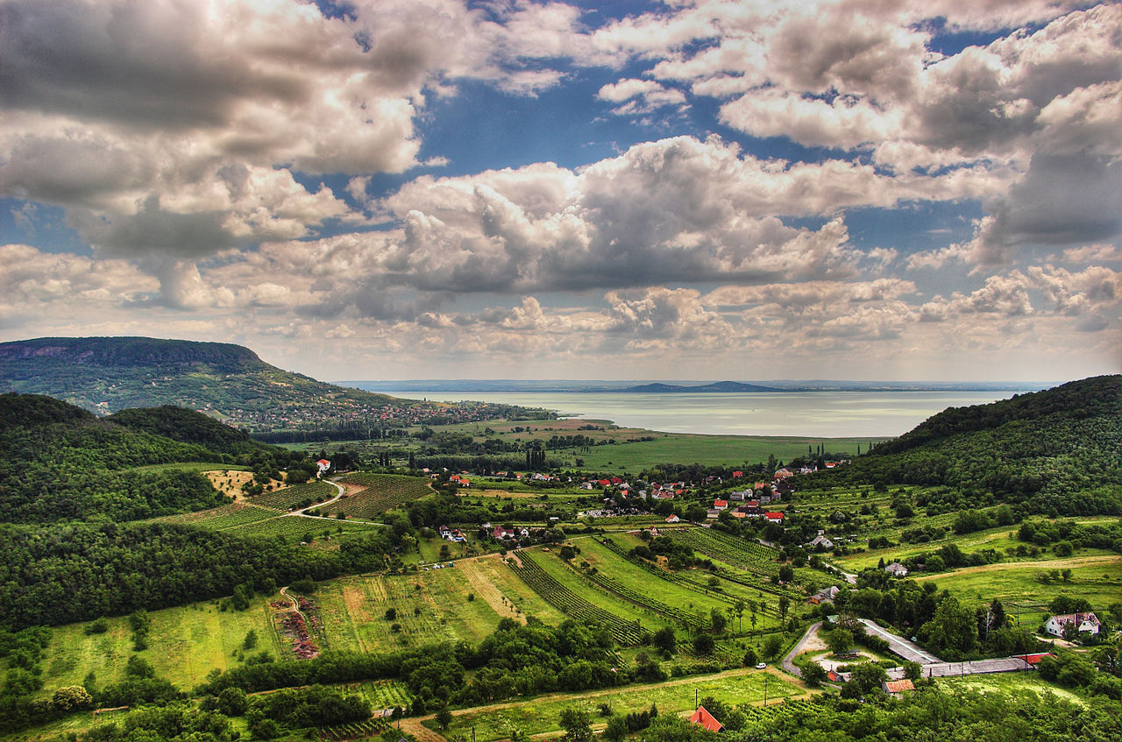
Zadunají

Slide 19
Doplň tabulku:
Stát | Hlavní město | Měna | Úřední jazyk
Polsko
Slovensko
Maďarsko

Slide 20
Řešení:
Stát | Hlavní město | Měna | Úřední jazyk
Polsko | Varšava | zlotý | polština
Slovensko | Bratislava | euro | slovenština
Maďarsko | Budapešť | forint | maďarština

Slide 21
Citace a zdroje
WIKIPEDIA COMMONS. Flag of Poland [online]. [cit. 7.10.2014]. Dostupný na WWW: http://cs.wikipedia.org/wiki/Polsko#mediaviewer/File:Flag_of_Poland.svg
WIKIPEDIA COMMONS. Herb Polski [online]. [cit. 7.10.2014]. Dostupný na WWW: http://cs.wikipedia.org/wiki/Polsko#mediaviewer/File:Herb_Polski.svg
LIUZZO, David. EU location POL [online]. [cit. 7.10.2014]. Dostupný na WWW: http://cs.wikipedia.org/wiki/Polsko#mediaviewer/File:EU_location_POL.svg
WOJCIECHOWSCY, Marek A Ewa. Gora Cisowa [online]. [cit. 7.10.2014]. Dostupný na WWW: http://cs.wikipedia.org/wiki/Polsko#mediaviewer/File:Gora_Cisowa_03.jpg
WIKIPEDIA COMMONS. Flag of Slovakia [online]. [cit. 7.10.2014]. Dostupný na WWW: http://cs.wikipedia.org/wiki/Slovensko#mediaviewer/File:Flag_of_Slovakia.svg
WIKIPEDIA COMMONS. Coat of arms of Slovakia [online]. [cit. 7.10.2014]. Dostupný na WWW: http://cs.wikipedia.org/wiki/Slovensko#mediaviewer/File:Coat_of_arms_of_Slovakia.svg
LIUZZO, David. Coat of arms of Slovakia [online]. [cit. 7.10.2014]. Dostupný na WWW: http://cs.wikipedia.org/wiki/Slovensko#mediaviewer/File:Eu_location_slovakia.svg
OFFICEHOUSE.CZ. Bratislava [online]. [cit. 20.10.2014]. Dostupný na WWW: http://www.officehouse.cz/pronajem-sidla-spolecnosti/bratislava/
WIKIPEDIA COMMONS. Vysoké Tatry [online]. [cit. 7.10.2014]. Dostupný na WWW: http://cs.wikipedia.org/wiki/Slovensko#mediaviewer/File:Vysok%C3%A9_Tatry,_v%C3%BDhled_z_vrcholu_Rysy,_z%C3%A1%C5%99%C3%AD_2011_(29).JPG
WIKIPEDIA COMMONS. Flag of Hungary [online]. [cit. 7.10.2014]. Dostupný na WWW: http://cs.wikipedia.org/wiki/Ma%C4%8Farsko#mediaviewer/File:Flag_of_Hungary.svg
WIKIPEDIA COMMONS. Coat of arms of Hungary [online]. [cit. 7.10.2014]. Dostupný na WWW: http://cs.wikipedia.org/wiki/Ma%C4%8Farsko#mediaviewer/File:Coat_of_arms_of_Hungary.svg
LIUZZO, David. EU location HUN [online]. [cit. 7.10.2014]. Dostupný na WWW: http://cs.wikipedia.org/wiki/Ma%C4%8Farsko#mediaviewer/File:EU_location_HUN.svg
WIKIPEDIA COMMONS. Balaton Hungary Landscape [online]. [cit. 7.10.2014]. Dostupný na WWW: http://cs.wikipedia.org/wiki/Ma%C4%8Farsko#mediaviewer/File:Balaton_Hungary_Landscape.jpg
Autorem materiálu a všech jeho částí, není-li uvedeno jinak, je Mgr. Dagmar Laštovičková

